Slide 1
用户画像
UC头条画像
UC头条日志
集团GProfile
高德地域画像
神马搜索日志
App安装使用日志
铜矿日志
优土长视频画像
画像 = 属性 + 行为
属性(1个内部画像+5个外部画像，近百维)
Iflow profile：信息流阅读兴趣
Ali profile：基础属性 + 电商属性
Region profile：地域属性
Query profile：搜索偏好(神马 + 百度)
Sm profile：非信息流的浏览消费(uc浏览器)
App profile：app 按照和使用偏好
行为：
订阅，收藏，分享，不喜欢，顶踩，搜索，etc

Slide 2
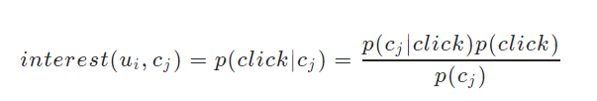
用户兴趣画像
Personalized News Recommendation Based on Click Behavior（https://static.googleusercontent.com/media/research.google.com/zh-CN//pubs/archive/35599.pdf）
https://lark.alipay.com/aone60166/userprofile/uc-up-formulation
用户兴趣定义

Slide 3
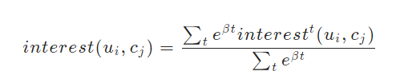
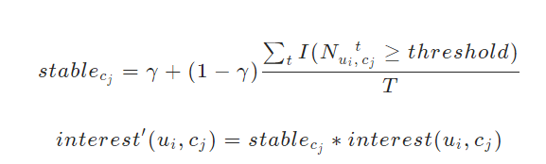
用户兴趣画像
时间衰减
用户非稳定行为降权

Slide 4
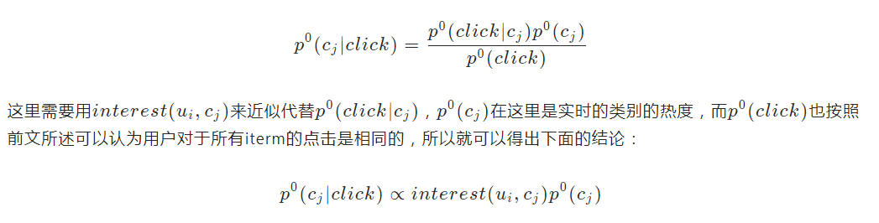
用户兴趣画像
热点趋势以及最终的用户画像
热点事件退潮

Slide 5
用户画像系统架构
RPC
regin-profile
Cache: Redis
tudou-profile
Kafka
iflow-profile
pb
* key-value内存存储
* 只更新已有的key
* 异步从hbase取数据
Aero Spike
Profile Server
Queue
pb
HBase
* 负责长尾查询
* key-value存储
* 每份画像一张表
* 增加画像需要增加表

Slide 6
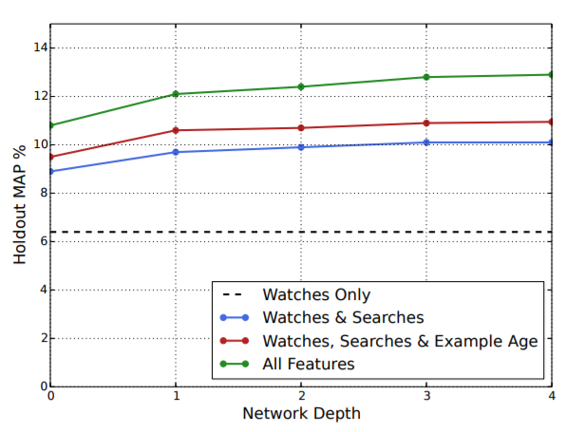
画像应用-DNN召回
Deep Neural Networks for YouTube Recommendations（ https://static.googleusercontent.com/media/research.google.com/zh-CN//pubs/archive/45530.pdf ）
DeepMatch—深度智能召回模型在手淘猜你喜欢的探索和实践（https://www.atatech.org/articles/94208）
实际上线效果：
离线MAP:2.7%
冷启动用户：5%-6%
全量用户：2%-3%

Slide 7
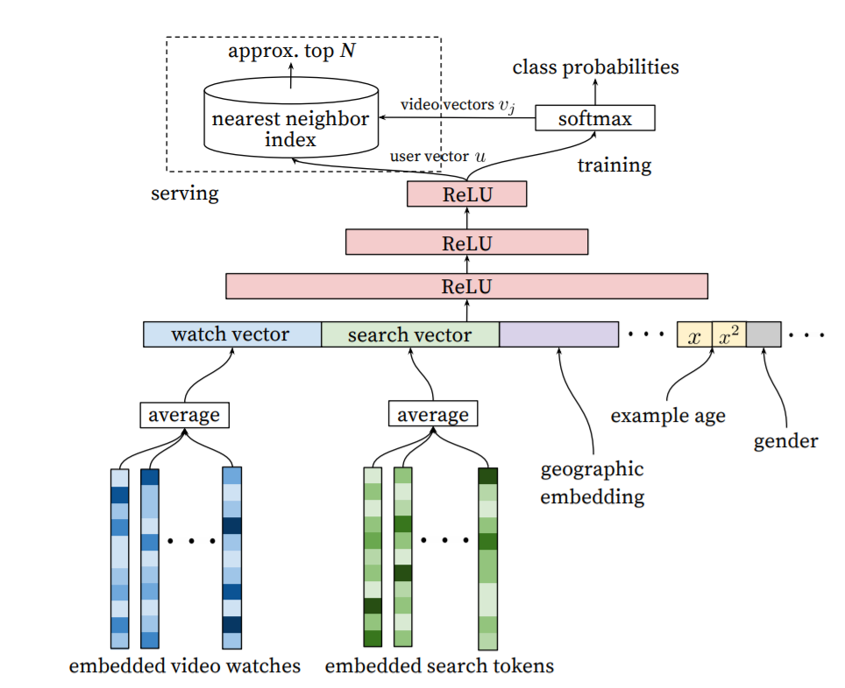
画像应用-DNN召回

Slide 8
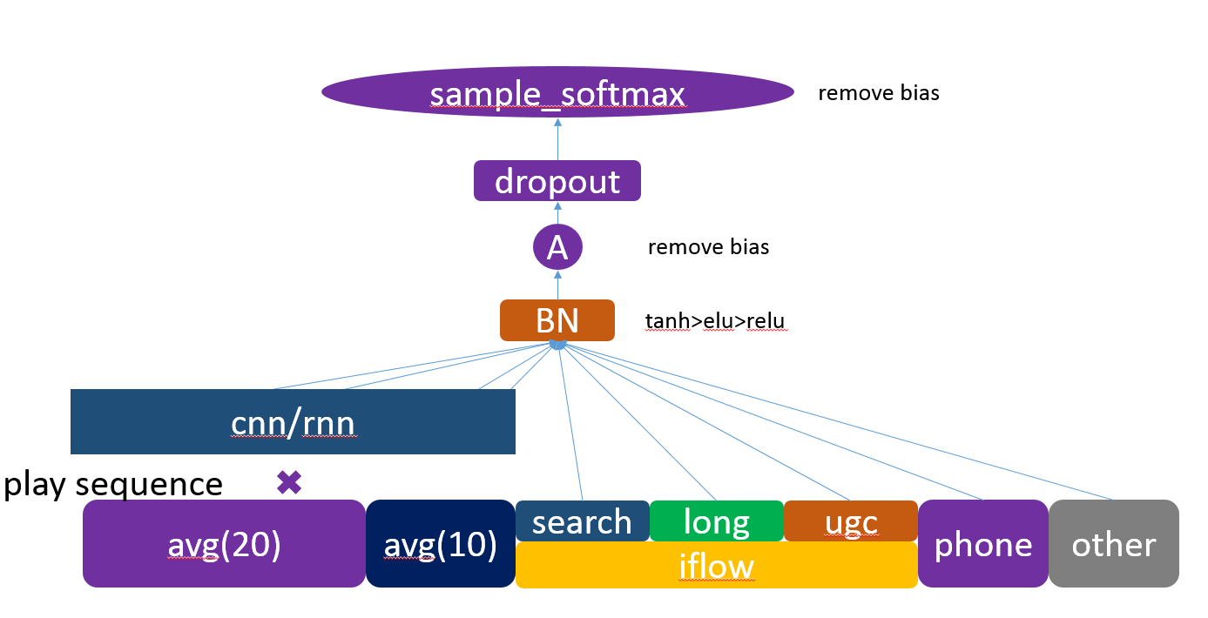
画像应用-DNN召回

Slide 9
内容结构化
PGC
视频长度：1-20min
标题信息完整
不同站点爬取
UGC
视频长度：17s附近
视频镜头多以单个场景为主
标题90%以上毫无意义
快手、火山、抖音

Slide 10
PGC内容结构化
标签体系：分类（一级分类）、标签（扁平，人工构造+新词发现）
特征：标题（分词、embedding）、频道主、外站点、外显标签、图片特征
训练集：人工标注+规则筛选，针对性解决Case，累积训练样本，构建壁垒
算法（Large-Scale Classification）：Ensembling（LR、GBDT、FASTTEXT、Deep）
Serving：Convertor，单台QPS（3000）
准确率：90%以上（保证准确率）

Slide 11
UGC内容结构化
以视频内容为主（Large-Scale Video Classification）
YouTube-8M: A Large-Scale Video Classification Benchmark（https://arxiv.org/pdf/1609.08675.pdf）
Large-Scale Video Classification 2017 比赛总结（https://yq.aliyun.com/articles/257438）
准确率：分类准确率79%附近
标签体系： 20个类别，1000个标签
训练集：人工label，6W训练集
视频截帧：fps=1/3

Slide 12
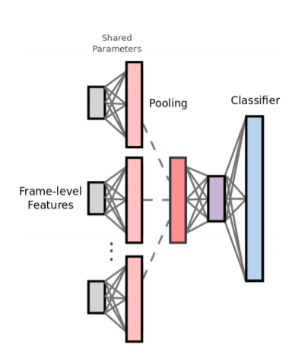
UGC分类打标算法
Video Frame Segmentation
ffmpeg
Finetune Inception
InceptionV3
InceptionV4
Inception-resnet-v2
Squeeze&Excitation
Frame Feature Pooling
netVLAD
LSTM
C3D
Audio
MOE

